Slide 1
Importación de datos
2024

Slide 2
Contenidos
01.
Importación de datos
02.
readxl
03.
readr I
04.
readr II
05.
haven
06.
feather y read_rds()

Slide 3
01.
Importación de datos

Slide 4
01.
Importación de datos
Queremos traer a R datos que muchas veces provienen de fuentes externas
De softwares ofimáticos como Excel (.xlsx, xls)
Formatos genéricos (.csv, .tsv, etc)
De softwares estadísticos: Stata, SPSS, SAS.
En formatos eficientes: .rds, .feather
Veremos alternativas para importar cada uno de estos tipos de archivos.

Slide 5
02.
readxl

Slide 6
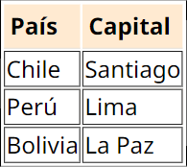
02.
readxl
Tablas Excel
Escribimos código y ejecutamos:
library(readxl)
tabla_excel <- read_excel(path = "data/paises.xlsx")

Slide 7
03.
readr I

Slide 8
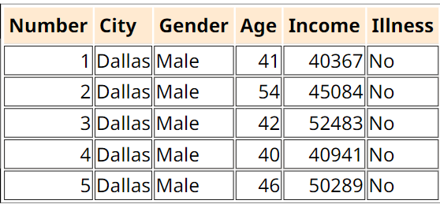
03.
readr I
Tablas csv
Escribimos código y ejecutamos:
library(readr)
tabla_csv <- read_csv(file = "data/hospital.csv")

Slide 9
04.
readr II

Slide 10
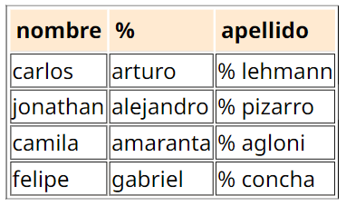
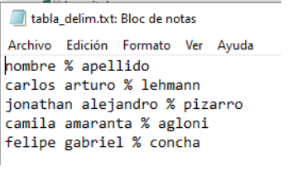
04.
readr II
Tablas delimitadas por otro caracter
Escribimos código y ejecutamos:
tabla_delim <- read_delim(file = "data/tabla_delim.txt")
¿Qué pasó?

Slide 11
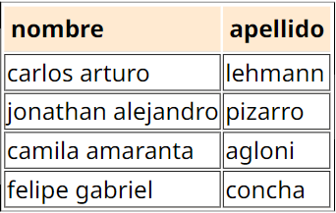
04.
readr II
Tablas delimitadas por otro caracter
tabla_delim <- read_delim(file = "data/tabla_delim.txt", delim = '%')
Escribimos código y ejecutamos:

Slide 12
05.
haven

Slide 13
05.
haven
Este paquete permite principalmente la carga de tablas de datos provenientes de otros softwares estadísticos. En particular:
Stata (archivos .dta):
library(haven)
esi_dta = read_dta('https://www.ine.gob.cl/docs/default-source/encuesta-suplementaria-de-ingresos/bbdd/stata_esi/2021/esi-2021---personas.dta?sfvrsn=b04b324c_4&download=true')

Slide 14
05.
haven
SPSS (archivos .sav):
esi_sav = read_sav('https://www.ine.gob.cl/docs/default-source/encuesta-suplementaria-de-ingresos/bbdd/spss_esi/2021/esi-2021---personas.sav?sfvrsn=1d2ec611_4&download=true')
SAS (archivos .sas7bdat):
tabla_sas = read_sas('data/airline.sas7bdat')
¡Noten que también es posible cargar tablas de datos desde una URL en vez de un archivo en nuestro directorio de trabajo!

Slide 15
06.
feather y read_rds()

Slide 16
06.
feather y load()
El paquete feather y el comando read_rds() de R base permiten la carga eficiente de tablas de datos que se encuentren en los formatos que soportan (.feather el primero y .rds el último).
Feather
library(feather)
tabla_feather = read_feather('data/tabla_feather.feather')
Objetos de R (.rds)
copia_tabla_sas = read_rds('data/tabla_sas.rds')

Slide 17
¡Muchas gracias!

